Slide 1
研究背景
ブロックプログラミングを用いた論理的思考と
コーディングを身に着けるための学習環境 学籍番号：1821121 氏名：島岡 慎也 指導教員：鷹野 孝典 教授
情報工学科 中間発表 ２０２１
2020年以降小学校，中学校，高等学校にてプログラミング教育の必修が全面実施される．
文部科学省の発表によると，プログラミング教育を必修とする目的は，現代社会で普遍的に求められる力としての論理的思考などを育むことである．
論理的思考とは，「思考や論証の組み立て，思考の妥当性が保証される法則や形式」に則って思考を組み立てることとする．

Slide 2
研究動機
学習者が教科書を読み進めるだけではなく，プログラミングに実際に触れることで，論理的思考を身に着けられる環境を作成したいと考えた．
ブロックプログラミングを用いることで，学習の初期段階でプログラム言語の構文への理解が浅い状態でもコードの実行が可能である．
Blocklyのコードジェネレート機能を用いることで，プログラムの構文への理解につながる．

Slide 3
関連研究
論理的思考に関連
[溝上2021]溝上 大樹「論理的思考力を育成する国語科授業の検証」
[道田2003]道田 泰司「論理的思考とは何か?」
プログラミング教育に関連
[伊永2011]伊永 洋輔「Javaプログラミングの予約語学習のためのオンライン穴埋め問題機能の実装」
[森2011]森 秀樹「Scratchを用いた小学校プログラミング授業の実践」

Slide 4
研究課題
論理的思考がすでに培われていることを前提として問題が提示される教育環境となっている．
学習者が論理的な思考をもって問題文を読み取ることができる必要がある．
プログラミング言語における構文を理解するには，コーディング経験も重要
Blocklyによって生成されたコードを見るだけではなく,実際に学習者がコーディングする環境でないと，プログラミング言語の構文への理解の定着にはつながらない．
Notes:
論理的思考を教えることを軽視する教育環境
→ただ問題文からユーザがブロックを組み合わせるだけでは論理的思考を身に着けるのは難しい
→チュートリアルのようなものや、ヒントなどを実装することで、論理的思考を身に着ける手助けになる
問題の穴埋め方式を採択する予定だが、ユーザのレベルに合わせる機能が実現されていない
→フローチャートやヒントなど問題を解く際に順序立てて考えられるシステムの考案が必要

Slide 5
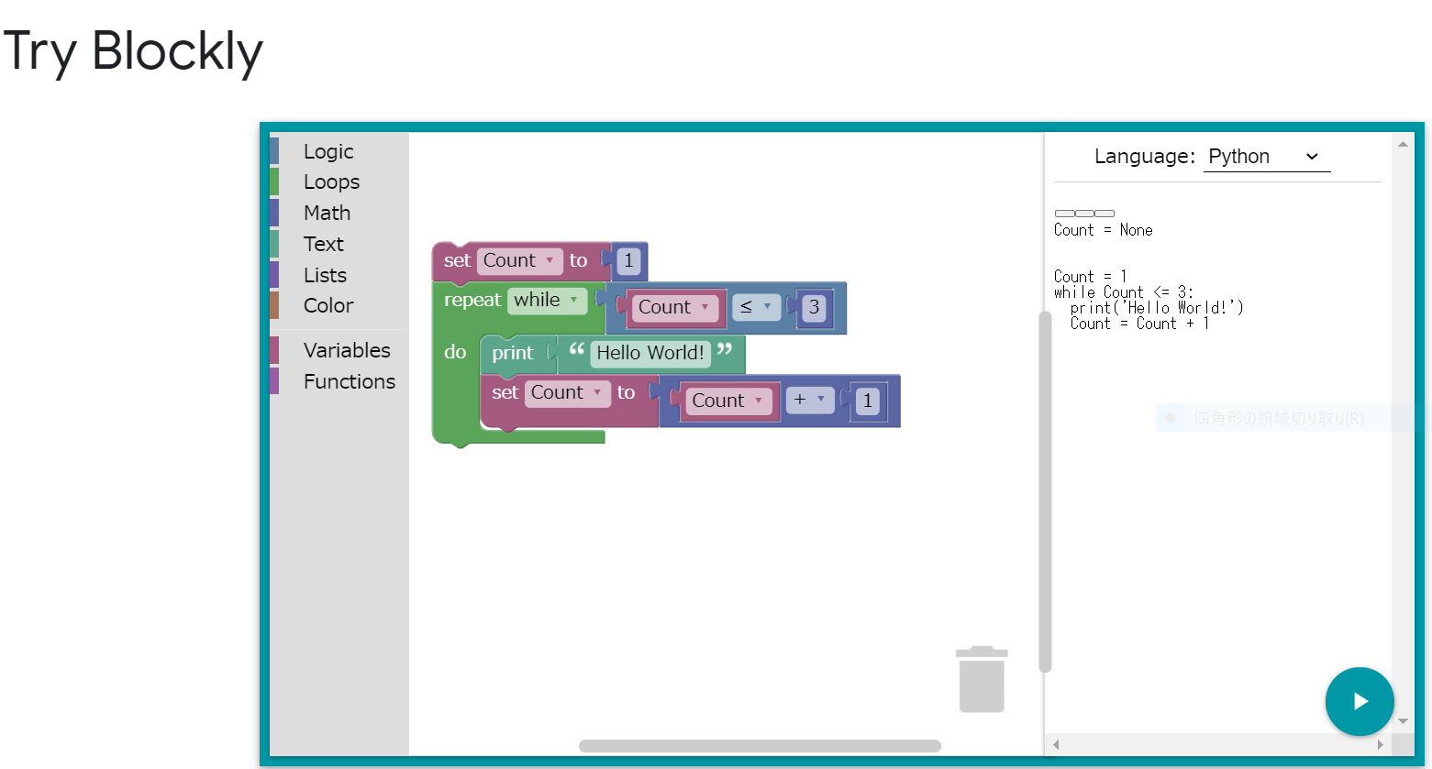
コードジェネレート機能
本研究では，Blocklyを利用する．
Blocklyには、作成したブロックから構文的に正しいコードを生成する機能があり，この機能をコードジェネレート機能と本研究では呼ぶ．この機能を用いることで，学習者はプログラミング言語の構文を学習することができる．
https://developers.google.com/blockly

Slide 6
研究目的
本研究の目的は，以下の通りである．
学習者向けに論理的思考を身に着けるための学習支援として，ブロックプログラミングを利用することで，視覚的に理解ができる環境を作成．
構文的に正しいコードに触れることで，コーディングへの理解を深める．

Slide 7
提案方式
学習者が問題をブロックプログラムで解くと共に，構文的に正しいコードを同時に表示することで，論理的思考とコーディングを養う
問題を表示
問題情報を送信
ブロック
プログラミング
ブロックからコードに
変換
正誤とコードを
表示
問題の正誤と
作成されたコードを送信
WEBブラウザ
サーバ

Slide 8
進捗状況と今後のスケジュール
進捗状況
コードジェネレート機能を用いたプログラミング言語への変換．
WEBブラウザ上でのコードの実行．
解答の正誤を判定するプログラムの作成．
問題文を一部穴あきにするサンプルの作成．
今後のスケジュール
穴あき問題をレベル分けに自動で作成する関数を作成．
論理的思考を身に着けるための，問題文を読み解くプロセスについて，フローチャートの表示など視覚的ヒントを作成．

Slide 9
•ブロックプログラミングを用いた論理的思考とコーディングを身に着けるための研究 •ブロックプログラミングによる論理的思考とコーディングを学ぶための研究 •アルゴリズムとコードを理解するためのブロックプログラミングを用いた研究
情報工学科 中間発表 2021年07月28日~30日
学籍番号：１８２１１２１
氏名：島岡慎也
指導教員：鷹野 孝典 教授

Slide 10
提案方式
学習者がWEBブラウザ上で作業を完結できる．
問題文やヒントなどを充実させて，学習者の効率的な論理的思考を養う．
プログラムの構文を覚えるために，穴埋め問題などを利用し，よりプログラミングにユーザが慣れていける環境を提案．
Blocklyによるコードジェネレート機能を利用し，プログラミング言語の構文への理解を深められるシステムを提案．

